Slide 1
4장 제어의 흐름

Slide 2
제어의 흐름
제어의 순차적 흐름 - 프로그램의 문장은 일반적으로 순차적으로 실행됨
동작의 선택, 반복을 위해 순차적 흐름을 변경할 필요가 있음
  선택 : if, if-else, switch
  반복 : while, for, do-while
  이러한 구문에 관계, 등가, 논리 연산자가 사용됨
SSU

Slide 3
관계, 등가, 논리 연산자
관계, 등가 및 논리 연산자
관계 연산자 | 작다 크다 작거나 같다 크거나 같다 | < > <= >=
등가 연산자 | 같다 같지 않다 | == !=
논리 연산자 | (단항)부정 논리곱 논리합 | ! && ||
SSU

Slide 4
참과 거짓
C에서 거짓은 0 값으로 나타내고, 참은 0 이외의 값으로 나타냄
0 값 : 0, 0.0, 널 문자 '\0', NULL 포인터 값
a < b와 같은 수식은 참이나 거짓의 값을 가짐
  이 수식은 참이면 정수 값 1을, 거짓이면 정수 값 0을 생성
SSU

Slide 5
관계 연산자
관계 수식의 값
a - b | a < b | a > b | a <= b | a >= b
양수 영 음수 | 0 0 1 | 1 0 0 | 0 1 1 | 1 1 0
SSU

Slide 6
등가 연산자
등가 수식의 값
a != b와 !(a == b)는 동일한 수식
a - b | a == b | a != b
0 양수나 음수 | 1 0 | 0 1
SSU

Slide 7
등가 연산자
a == b와 a = b는 유사하지만, 완전히 다른 수식임
  if (a = b)
  . . . . . .
  if (a == b)
  . . . . . .
SSU

Slide 8
논리 연산자
논리 연산자
  ! : 단항 연산자
  &&, || : 이항 연산자
! 연산자
a | !a
0 양수나 음수 | 1 0
SSU

Slide 9
&&, || 연산자
수식의 값
a | b | a && b | a || b
0 | 0 | 0 | 0
0 | 양수나 음수 | 0 | 1
양수나 음수 | 0 | 0 | 1
양수나 음수 | 양수나 음수 | 1 | 1
SSU

Slide 10
단축 평가
결과가 참인지 거짓인지 판명되면 더 이상 다음 수식을 평가하지 않음
expr1 && expr2
  expr1이 거짓일 때,
    이 수식은 이미 거짓이라는 것이 판명되고
    따라서 expr2는 평가되지 않음
expr1 || expr2
  expr1이 참일 때,
    이 수식은 이미 참이라는 것이 판명되고
    따라서 expr2는 평가되지 않음
apple || orange++
  apple : 3, orange : 0
  Orange++는 평가되지 않음; 즉 0의 값을 계속 가짐
SSU

Slide 11
예제 프로그램
프로그램 4.1
1 // 낙제 과목 수 출력
2 #include <stdio.h>
3 int main(void)
4 {
5 int math = 0, english = 0, fail = 0; // 수학, 영어, 낙제
6
7 printf("수학 점수(정수) : ");
8 scanf("%d", &math);
9
10 printf("영어 점수(정수) : ");
11 scanf("%d", &english);
12
SSU

Slide 12
예제 프로그램
프로그램 4.1
13 // || 단축평가
14 math >= 60 || fail++; // math가 60 미만일 때에만 fail++ 실행
15 english >= 60 || fail++; // english가 60 미만일 때에만 fail++ 실행
16
17 // && 단축평가
18 // fail이 1 이상일 때에만 printf() 실행
19 fail && printf("낙제 과목 수는 %d 개 입니다.\n", fail);
20
21 return 0;
22 }
SSU

Slide 13
프로그램 결과
  $ program4.1
  수학 점수(정수) : 80
  영어 점수(정수) : 90
  $ program4.1
  수학 점수(정수) : 40
  영어 점수(정수) : 100
  낙제 과목 수는 1 개 입니다.
  $ program4.1
  수학 점수(정수) : 55
  영어 점수(정수) : 35
  낙제 과목 수는 2 개 입니다.
SSU

Slide 14
연산자 우선순위
우선순위 | 결합방향
++(후위) --(후위) | 좌에서 우
+(단항) -(단항) ++(전위) --(전위) (type-name) sizeof ! | 우에서 좌
* / % | 좌에서 우
+ - | 좌에서 우
< > <= >= | 좌에서 우
== != | 좌에서 우
&& | 좌에서 우
|| | 좌에서 우
= += -= *= /= %= | 우에서 좌
SSU

Slide 15
<iso646.h>
연산자 | 매크로
!= | not_eq
! | not
&& | and
|| | or
#include <iso646.h>
math >= 60 or fail++;
SSU

Slide 16
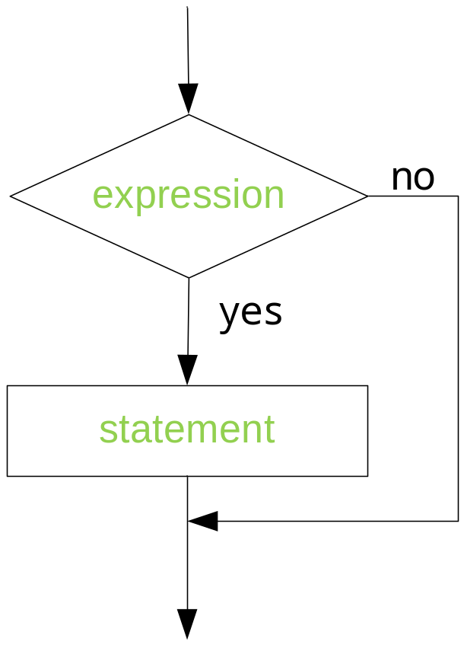
if
if 문의 형식
  if (expression)
  statement
SSU

Slide 17
if
예제
  // math >= 60 || fail++;
  if (math < 60)
  fail++;
SSU

Slide 18
if
예제 – 조건에 따라 여러 문장을 실행해야 할 때
  if (math < 60)
  fail++;
  printf("수학은 낙제입니다.\n"); // 무조건 출력
SSU

Slide 19
복합문
하나의 조건에 여러 문장을 실행해야 할 때
  if (math < 60)
  fail++;
  if (math < 60)
  printf("수학은 낙제입니다.\n");
  이러한 식의 코딩은 비효율적임
SSU

Slide 20
복합문
중괄호 {}로 묶여진 선언문과 문장
문장들을 실행 가능한 하나의 단위로 그룹화함
블록이라고도 함
복합문 자체도 하나의 문장임
  C에서 문법적으로 한 문장이 들어가는 자리에 복합문을 사용할 수 있음
선택문과 반복문에서 보통 사용됨
SSU

Slide 21
복합문
복합문을 사용한 코드
  if (math < 60)
  {
  fail++;
  printf("수학은 낙제입니다.\n");
  }
SSU

Slide 22
if
예제 – 상반된 조건에 따라 실행해야 할 때
  if (math < 60)
  printf("수학은 낙제입니다.\n");
  if (math >= 60)
  printf("수학은 합격입니다.\n");
SSU

Slide 23
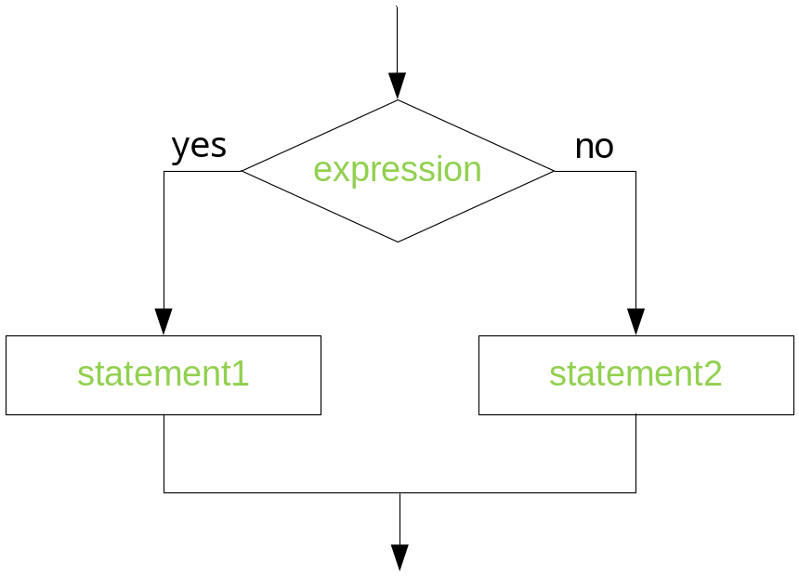
if-else 문
if-else 문의 형식
  if (expression)
  statement1
  else
  statement2
SSU

Slide 24
if-else 문
예제
  if (math < 60)
  printf("수학은 낙제입니다.\n");
  else
  printf("수학은 합격입니다.\n");
  if (math >= 60)
  printf("수학은 합격입니다.\n");
  else
  printf("수학은 낙제입니다.\n");
SSU

Slide 25
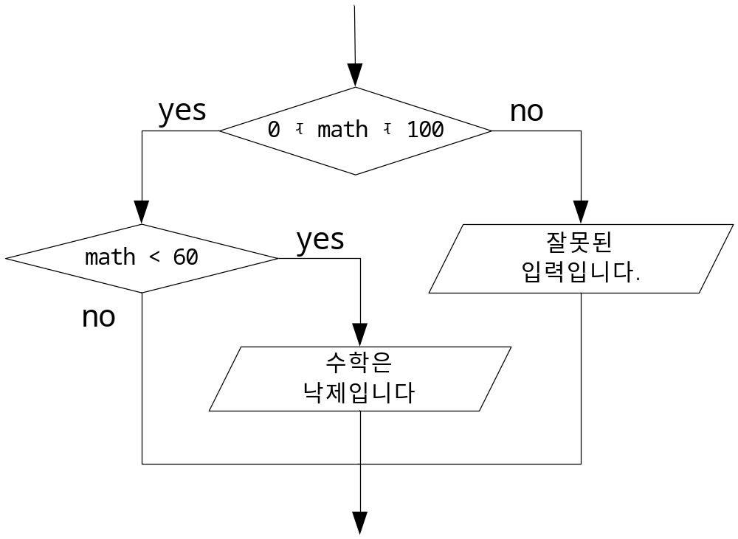
중첩 if, if-else
SSU

Slide 26
중첩 if, if-else
if (0 <= math <= 100){ // 무조건 참
if (math < 60)
printf("수학은 낙제입니다.\n");
}
else
printf("잘못된 입력입니다.\n");
SSU

Slide 27
중첩 if, if-else
if ((0 <= math) && (math <= 100)){
if (math < 60)
printf("수학은 낙제입니다.\n");
}
else
printf("잘못된 입력입니다.\n");
SSU

Slide 28
중첩 if, if-else
if ((0 <= math) && (math <= 100)){
if (math < 60)
printf("수학은 낙제입니다.\n");
} // 복합문으로 작성해야 함
else
printf("잘못된 입력입니다.\n");
SSU

Slide 29
중첩 if, if-else
if, if-else, while, for, switch 등은 한 문장으로 취급됨
  다음 if 문도 한 문장 임
if (math < 60)
printf("수학은 낙제입니다.\n");
잘못 수정한 코드
  if ((0 <= math) && (math <= 100))
  if (math < 60)
  printf("수학은 낙제입니다.\n");
  else
  printf("잘못된 입력입니다.\n");
SSU

Slide 30
중첩 if, if-else
잘못 수정한 코드
  if ((0 <= math) && (math <= 100)){
  if (math < 60)
  printf("수학은 낙제입니다.\n");
  else
  printf("잘못된 입력입니다.\n");
  }
SSU

Slide 31
중첩 if, if-else
성적 등급 출력 코드
  if (math >= 90)
  printf("A\n");
  else
  if (math >= 80)
  printf("B\n");
  else
  if (math >= 70)
  printf("C\n");
  else
  printf("F\n");
SSU

Slide 32
중첩 if, if-else
성적 등급 출력 코드
  if (math >= 90)
  printf("A\n");
  else if (math >= 80)
  printf("B\n");
  else if (math >= 70)
  printf("C\n");
  else
  printf("F\n");
SSU

Slide 33
? : 조건부 연산자
삼항 연산자임
일반적인 형태
  expression1 ? expression2 : expression3
평가 방법
  1. expression1 평가
  2. 참이면, expression2를 평가하고 그 결과가 이 수식의 값이 됨
  3. 거짓이면, expression3을 평가하고 그 결과가 이 수식의 값이 됨
  * 수식의 형은 expression2와 expression3의 형 중 크기가 더 큰 자료형
SSU

Slide 34
? : 조건부 연산자
예
  fail += (math < 60) ? 1 : 0;
  if (math < 60)
  fail += 1;
  else
  fail += 0;
SSU

Slide 35
? : 조건부 연산자
조건부 수식의 값과 형
  형 : expression2와 expression3 중 큰 형
    일반적 산술 변환 규칙이 적용됨
  값 : expression2와 expression3 중 평가되는 수식
SSU

Slide 36
? : 조건부 연산자
중복된 조건부 연산자
(math >= 90) ? 'A' : (math >= 80) ? 'B' : (math >= 70) ? 'C' : 'F'
중복된 조건부 수식은 문장을 단순하게 만들 수는 있지만 가독성이 떨어짐
SSU

Slide 37
반복문
반복적인 일을 수행할 때 사용됨
반복문
  while, for, do-while
SSU

Slide 38
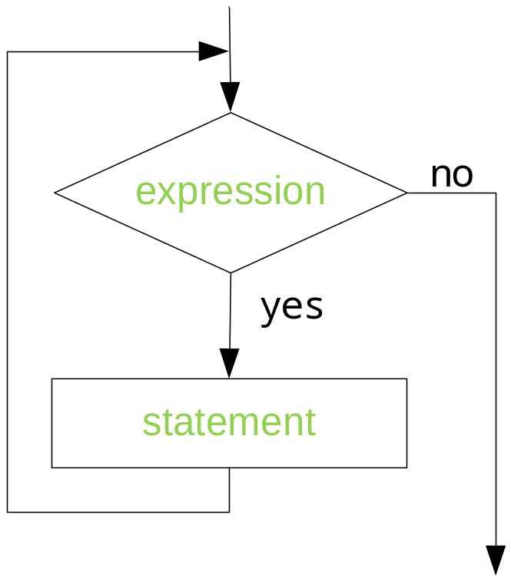
while
일반적인 형태
  while (expression)
  statement
SSU

Slide 39
while
프로그램 4.2
1 #include <stdio.h>
2 int main(void)
3 {
4 int f1 = 0, f2 = 1, f3;
5
6 f3 = f1 + f2;
7 while (f3 < 100)
8 {
9 f1 = f2;
10 f2 = f3;
11 f3 = f1 + f2;
12 }
13
14 printf("100보다 큰 피보나치수열 중 가장 작은 값은 %d 입니다.\n", f3);
15 return 0;
16 }
* while 문 전의 변수 값
f1 | f2 | f3
0 | 1 | 1
SSU

Slide 40
while
프로그램 4.2
1 #include <stdio.h>
2 int main(void)
3 {
4 int f1 = 0, f2 = 1, f3;
5
6 f3 = f1 + f2;
7 while (f3 < 100)
8 {
9 f1 = f2;
10 f2 = f3;
11 f3 = f1 + f2;
12 }
13
14 printf("100보다 큰 피보나치수열 중 가장 작은 값은 %d 입니다.\n", f3);
15 return 0;
16 }
* while 문의 문장 수행 후의 값
f1 | f2 | f3
1 | 1 | 2
SSU

Slide 41
while
프로그램 4.2
1 #include <stdio.h>
2 int main(void)
3 {
4 int f1 = 0, f2 = 1, f3;
5
6 f3 = f1 + f2;
7 while (f3 < 100)
8 {
9 f1 = f2;
10 f2 = f3;
11 f3 = f1 + f2;
12 }
13
14 printf("100보다 큰 피보나치수열 중 가장 작은 값은 %d 입니다.\n", f3);
15 return 0;
16 }
* while 문의 문장 수행 후의 값
f1 | f2 | f3
1 | 2 | 3
SSU

Slide 42
while
프로그램 4.2
1 #include <stdio.h>
2 int main(void)
3 {
4 int f1 = 0, f2 = 1, f3;
5
6 f3 = f1 + f2;
7 while (f3 < 100)
8 {
9 f1 = f2;
10 f2 = f3;
11 f3 = f1 + f2;
12 }
13
14 printf("100보다 큰 피보나치수열 중 가장 작은 값은 %d 입니다.\n", f3);
15 return 0;
16 }
* while 문의 문장 수행 후의 값
f1 | f2 | f3
2 | 3 | 5
SSU

Slide 43
while
프로그램 4.2
1 #include <stdio.h>
2 int main(void)
3 {
4 int f1 = 0, f2 = 1, f3;
5
6 f3 = f1 + f2;
7 while (f3 < 100)
8 {
9 f1 = f2;
10 f2 = f3;
11 f3 = f1 + f2;
12 }
13
14 printf("100보다 큰 피보나치수열 중 가장 작은 값은 %d 입니다.\n", f3);
15 return 0;
16 }
* while 문의 문장 수행 후의 값
f1 | f2 | f3
3 | 5 | 8
SSU

Slide 44
while
프로그램 4.2
1 #include <stdio.h>
2 int main(void)
3 {
4 int f1 = 0, f2 = 1, f3;
5
6 f3 = f1 + f2;
7 while (f3 < 100)
8 {
9 f1 = f2;
10 f2 = f3;
11 f3 = f1 + f2;
12 }
13
14 printf("100보다 큰 피보나치수열 중 가장 작은 값은 %d 입니다.\n", f3);
15 return 0;
16 }
* while 문의 문장 수행 후의 값
f1 | f2 | f3
55 | 89 | 144
100보다 큰 피보나치 수열 중 가장 작은 값은 144 입니다.
SSU

Slide 45
while
프로그램 4.3
1 #include <stdio.h>
2 int main(void)
3 {
4 unsigned long long f;
5 int n;
6
7 printf("계승을 구할 수를 입력 하세요 : ");
8 scanf("%d", &n);
9 printf("%d! = ", n);
10 f = n;
11 while (--n)
12 f *= n;
13 printf("%llu\n", f);
14 return 0;
15 }
* n 값으로 음수가 입력되면 문제가 발생함
SSU

Slide 46
주의 사항
무한 루프
  종료되지 않는 반복문(논리적으로는 무한 루프이지만 사실은 그렇지 않음)
  예
      while (--n) // 주의
      f *= n;
  모든 경우를 대비하여 프로그래밍 해야 함
  수정된 코드
      while (--n > 0)
      f *= n;
SSU

Slide 47
주의 사항
2. 등가 실수 수식
  실수 연산은 정확하지 않음
  실수 계산 오류를 항상 고려해야 함
  예
      float x = sum = 0.0;
      while (x != 9.9){
      sum += x;
      x += 0.1;
      }
  수정 코드
      while (x < 9.9){
  등가 수식보다는 관계 수식이 안전함
SSU

Slide 48
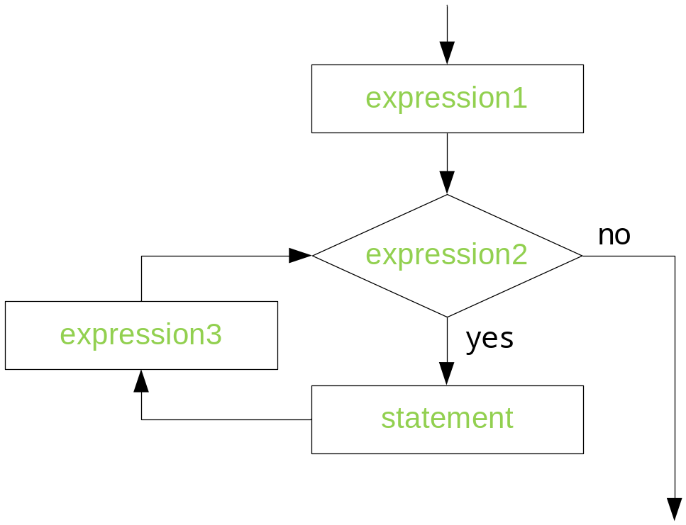
for
일반적인 형태
  for (expression1; expression2; expression3)
  statement
SSU

Slide 49
for
프로그램 4.4
1 #include <stdio.h>
2 int main(void)
3 {
4 int i = 1, sum = 0, n = 10;
5
6 for (i = 1; i <= n; i++)
7 sum += i;
8 printf("1부터 %d까지의 합 : %d\n", n, sum);
9 return 0;
10 }
SSU

Slide 50
for
홀수의 합
  문장 수정
  for (i = 1; i <= n; i++)
  sum += i % 2 ? i : 0;
  expression3 수정
  for (i = 1; i <= n; i += 2)
  sum += i;
SSU

Slide 51
for
프로그램 4.5
1 #include <stdio.h>
2 int main(void)
3 {
4 int i = 1, sum = 0, n = 10;
5
6 for (i = 1; i <= n; i += 2)
7 sum += i;
8
9 printf("1부터 %d까지의 홀수 합 : %d\n", n, sum);
10 return 0;
11 }
1부터 10까지의 홀수 합 : 25
SSU

Slide 52
for
expression1, expression2, expression3 은 생략 가능
  for (i = 1; i <= n; i++)
  sum += i;
  expression1 생략
  i = 1;
  for ( ; i <= n; i++)
  sum += i;
  expression3 생략
  for (i = 1; i <= n; )
  sum += i++;
SSU

Slide 53
for
expression1, expression2, expression3 은 생략 가능
  for (i = 1; i <= n; i++)
  sum += i;
  expression1, expression3 생략
  i = 1;
  for ( ; i <= n; )
  sum += i++;
  expression1, expression2, expression3 생략
  i = 1;
  for ( ; ; ) // 무한 루프
  sum += i++;
  * expression2가 없으면 조건이 항상 참임을 의미함
SSU

Slide 54
for
프로그램 4.6
1 #include <stdio.h>
2 int main(void)
3 {
4 int i = 1, sum = 0, n = 10;
5
6 i = 1;
7 for ( ; i <= n; ){
8 sum += i;
9 i += 2;
10 }
11
12 printf("1부터 %d까지의 홀수 합 : %d\n", n, sum);
13 return 0;
14 }
SSU

Slide 55
for 문에서 선언문
C99
for의 첫 번째 수식에 for에서만 사용할 변수를 선언할 수 있음
  for (int i = 1; i <= n; ++i)
  sum += i;
  for 문의 첫 번째 수식에 i가 선언됨
  여기서 선언된 i는 이 for 문에서만 사용할 수 있음
SSU

Slide 56
프로그램 예제
프로그램 4.7
1 #include <stdio.h>
2 int main(void)
3 {
4 int i = 1, sum = 0, n;
5
6 printf("정수를 입력하세요 : ");
7 scanf("%d", &n);
8
9 for (int i = 1; i <= n; i++)
10 sum += i;
11
12 printf("1부터 %d까지의 합 : %d\n", i-1, sum);
13 return 0;
14 }
1부터 0까지의 합 : 55
SSU

Slide 57
콤마 연산자
일반적인 형태
  expression1, expression2
  expression1이 먼저 수행되고 expression2가 수행됨
모든 연산자들 중에서 가장 낮은 우선순위를 가짐
콤마 수식의 값과 형은 콤마 연산자의 오른쪽 수식의 값과 형이 됨
  int i; double db;
  i = 0, db = 3.0; // 값 : 3.0, 형 : double
for 문에서 많이 사용
  for (sum = 0, i = 1; i <= n; ++i)
  sum += i;
  for (sum = 0, i = 1; i <= n; sum += i, ++i)
  ;
SSU

Slide 58
for와 while 문
모두 중요한 구문이므로 모두 잘 활용할 수 있어야 함
while 문 | for 문
f3 = f1 + f2; while (f3 < 100){ f1 = f2; f2 = f3; f3 = f1 + f2; } | for (f3 = f1 + f2; f3 < 100; f3 = f1 + f2){ f1 = f2; f2 = f3; }
SSU

Slide 59
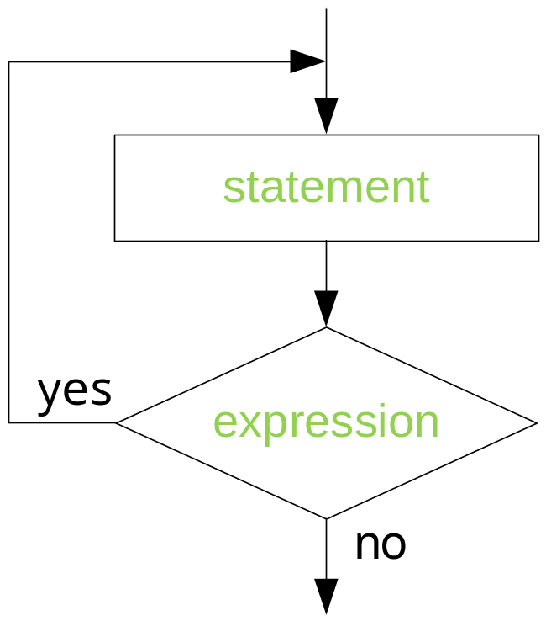
do-while
일반적인 형태
  do
  statement
  while (expression) ;
  statement를 한번 이상 실행함
SSU

Slide 60
프로그램 예제
계승을 구할 수를 입력 하세요 : -10
음수를 입력했습니다. 양수를 입력하세요.
계승을 구할 수를 입력 하세요 : -3
음수를 입력했습니다. 양수를 입력하세요.
계승을 구할 수를 입력 하세요 : 5
5! = 120
프로그램 4.9
1 #include <stdio.h>
2 int main(void)
3 {
4 unsigned long long f;
5 int n;
6
7 do {
8 printf("계승을 구할 수를 입력 하세요 : ");
9 scanf("%d", &n);
10 if (n < 0)
11 printf("\n음수를 입력했습니다. 양수를 입력하세요.\n");
12 } while (n < 0);
13
14 printf("%d! = ", n);
15 f = n;
16 while (--n)
17 f *= n;
18 printf("%llu\n", f);
19 return 0;
20 }
SSU

Slide 61
while, for, do-while
어떤 구문을 사용해야 한다는 절대적인 규칙은 없음
익숙한 것을 사용하면 됨
다만 반복의 형태가 어떤 조건을 만족할 때까지 계속 실행해야 하는 경우에는 while,
정해진 횟수만큼 반복 실행하는 경우에는 for,
반드시 한 번은 실행해야 하는 경우에는 do-while을 사용하는 것이 편리함
SSU

Slide 62
점프 문장
점프 문장은 직전까지 실행하고 있던 곳에서 다른 곳으로 점프하여 실행하게 함
break, continue, goto, return 문 등이 있음
SSU

Slide 63
break
반복문이나 switch 문에 사용되고 제어를 현재 구조물에서 벗어나게 함
반복문에서 조건에 따라 반복을 멈춰야 할 때 유용함
switch 문에서 적절한 문장만을 실행하게 하기 위해 사용됨
SSU

Slide 64
프로그램 예제
프로그램 4.10
2 int main(void) {
4 unsigned long long f;
5 int n, i;
6
7 while (1)
8 {
9 printf("계승을 구할 수를 입력 하세요 : ");
10 scanf("%d", &n);
11 if (n >= 0)
12 break;
13 printf("음수를 입력했습니다. 양수를 입력하세요.\n");
14 }
15
16 // while 문 몸체에 있는 break를 만나면 제어는 여기로 넘어옴
17 for (f = i = 1; i <= n; i++)
18 f *= i;
19 printf("%d! = %llu\n", n, f);
21 return 0;
22 }
SSU

Slide 65
프로그램 예제
프로그램 4.11
1 #include <stdio.h>
2 int main(void)
3 {
4 int f1 = 0, f2 = 1, f3;
5
6 f3 = f1 + f2;
7 for ( ; ; ){
8 f1 = f2;
9 f2 = f3;
10 f3 = f1 + f2;
11 if (f3 > 100)
12 break;
13 }
14
15 printf("100보다 큰 피보나치수열 중 가장 작은 값은 %d 입니다.\n", f3);
16 return 0;
17 }
SSU

Slide 66
continue
반복문에서 사용되어 현재 반복을 멈추고 즉시 다음 반복을 하게 함
SSU

Slide 67
continue
프로그램 4.12
2 int main(void){
4 unsigned long long f;
5 int n, i;
7 while (1){
9 printf("계승을 구할 수를 입력 하세요 : ");
10 scanf("%d", &n);
11 if (n < 0){
12 printf("음수를 입력했습니다. 양수를 입력하세요.\n");
13 continue;
14 }
16 for (f = i = 1; i <= n; i++)
17 f *= i;
18 printf("%d! = %llu\n", n, f);
19 break;
20 // continue를 만나면 제어는 여기로 넘어옴
21 }
22 return 0;
23 }
SSU

Slide 68
continue
프로그램 4.13
2 int main(void){
4 int n, i, sum;
5
6 printf("n을 입력하세요 : ");
7 scanf("%d", &n);
8
9 for (sum = i = 0; i <= n; i++)
10 {
11 if (i % 2)
12 continue;
13 sum += i;
14 // continue를 만나면 제어는 여기로 넘어옴
15 }
16
17 printf("%d까지 짝수의 합 = %d\n", n, sum);
18
19 return 0;
20 }
n을 입력하세요 : 10
10까지 짝수의 합 = 30
SSU

Slide 69
goto
goto 문은 현재 함수 내의 레이블이 붙은 문장으로 무조건 분기함
다른 제어 흐름 메커니즘(for, while, do, if, switch)들이 제공하는 구조적 프로그래밍에 악영향을 줌
가급적 사용하지 않는 것이 바람직함
SSU

Slide 70
레이블 문장
레이블
  label-name : statement
예제
  bye: return 0;
  add: a = b + c;
  error1: error2: printf("오류\n"); // 다중 레이블
레이블은 자신의 이름 영역을 가짐
  동일한 식별자가 레이블과 변수로 사용될 수 있음
SSU

Slide 71
goto
goto 문의 일반적인 형태
  goto label-name;
  이 문장을 만나면 label-name 문장으로 점프하여 실행함
SSU

Slide 72
goto
프로그램 4.14
2 int main(void){
4 unsigned long long f;
5 int n, i;
7 goto read;
9 compute:
10 for (f = i = 1; i <= n; i++)
11 f *= i;
12 printf("%d! = %llu\n", n, f);
13 goto end;
15 read:
16 printf("계승을 구할 수를 입력 하세요 : ");
17 scanf("%d", &n);
18 if (n < 0){
19 printf("음수를 입력했습니다. 양수를 입력하세요.\n");
20 goto read;
21 }
22 goto compute;
24 end:
25 return 0;
26 }
SSU

Slide 73
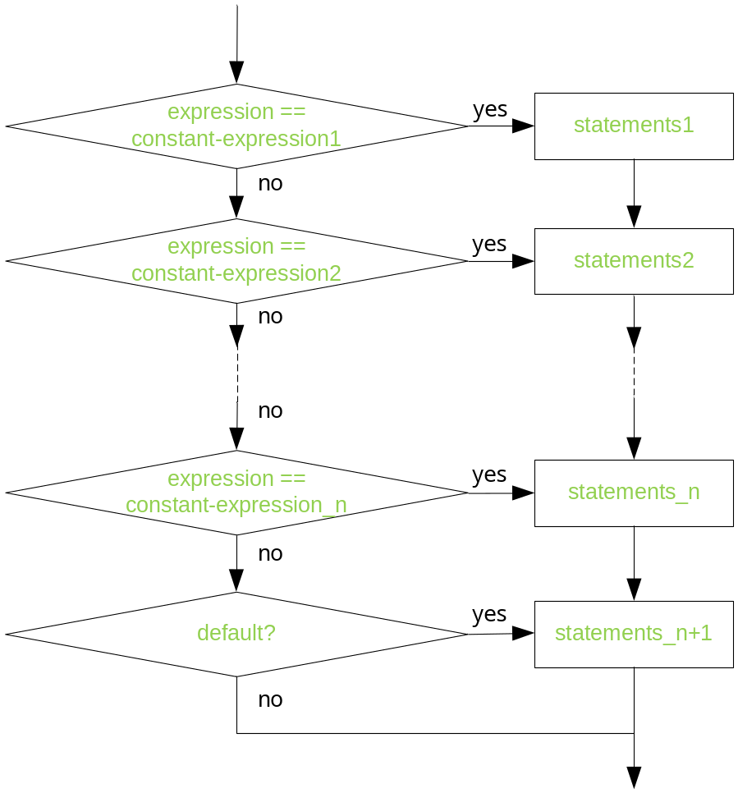
switch
일반적인 형태
  switch (expression) {
  case constant-expression1 :
  statements1
  case constant-expression2 :
  statements2
  . . .
  case constant-expression_n :
  statements_n
  default : // 옵션
  statements_n+1
  }
SSU

Slide 74
switch
다중 조건문
각 case 문 문장들 다음에 break가 있어야 되는 경우가 보통임
  break가 생략되면 이상한 결과를 얻을 수 있음
SSU

Slide 75
switch
프로그램 4.15 일부
3 int main(void)
. . .
9 switch(math / 10){
10 case 10 :
11 printf("수학은 A입니다.\n");
12 break;
13 case 9 :
14 printf("수학은 A입니다.\n");
15 break;
16 case 8 :
17 printf("수학은 B입니다.\n");
18 break;
19 case 7 :
20 printf("수학은 C입니다.\n");
21 break;
22 default :
23 printf("수학은 F입니다.\n");
24 } . . .
}
수학 성적을 입력하세요 : 80
수학은 B입니다.
SSU

Slide 76
switch
프로그램 4.15 일부
3 int main(void)
. . .
9 switch(math / 10){
10 case 10 :
11 // printf("수학은 A입니다.\n");
12 // break;
13 case 9 :
14 printf("수학은 A입니다.\n");
15 break;
16 case 8 :
17 printf("수학은 B입니다.\n");
18 break;
19 case 7 :
20 printf("수학은 C입니다.\n");
21 break;
22 default :
23 printf("수학은 F입니다.\n");
24 } . . .
}
SSU

Slide 77
switch
프로그램 4.16
1 #include <stdio.h>
2 int main(void)
3 {
4 int opd1, opd2;
5 char op;
6
7 printf("수식을 입력하세요 : "); // 30 * 40
8 scanf("%d", &opd1);
9 while ((op = getchar()) == ' ')
10 ;
11 scanf("%d", &opd2);
12
SSU

Slide 78
switch
수식을 입력하세요 : 1024 + 99
1024 + 99 = 1123
프로그램 4.16
13 switch(op) {
14 case '+' :
15 printf("%d + %d = %d\n", opd1, opd2, opd1 + opd2);
16 break;
17 case '-' :
18 printf("%d - %d = %d\n", opd1, opd2, opd1 - opd2);
19 break;
20 case '*' :
21 printf("%d * %d = %d\n", opd1, opd2, opd1 * opd2);
22 break;
23 case '/' :
24 printf("%d / %d = %d\n", opd1, opd2, opd1 / opd2);
25 break;
26 case '%' :
27 printf("%d % %d = %d\n", opd1, opd2, opd1 % opd2);
28 break;
29 default :
30 printf("잘못된 연산자입니다.\n");
31 }
33 return 0;
34 }
SSU

Slide 79
숫자 맞추기 게임
#include <stdio.h>
#include <stdlib.h>
#include <time.h>
int main(void){
unsigned secret, guess, i, num = 1;
_Bool game = 1, win = 0;
char again;
printf("=== 게임 시작 ===\n");
srand(time(NULL));
while (game){
printf("\n= %u 번째 게임 =\n", num++);
secret = rand() % 100;
win = 0;
i = 1;
while (i++ <= 7) {
printf("0부터 99 사이의 수를 입력하세요 :");
scanf("%u", &guess);
if (guess == secret) {
win = 1;
i = 8;
}
else if (guess < secret)
printf(" %u 보다 큰 수입니다.\n", guess);
else
printf(" %u 보다 작은 수입니다.\n", guess);
}
if (win)
printf("이겼습니다. 축하합니다.\n");
else
printf("졌습니다. %d이 였습니다. 다시 시도하세요.\n", secret);
printf("\n다시 하겠습니까? (y/n) ");
getchar(); // 개행 문자 삭제
again = getchar();
if (!(again == 'y' || again == 'Y'))
game = 0;
}
printf("=== 게임 종료 ===\n");
return 0;
}
SSU

Slide 80
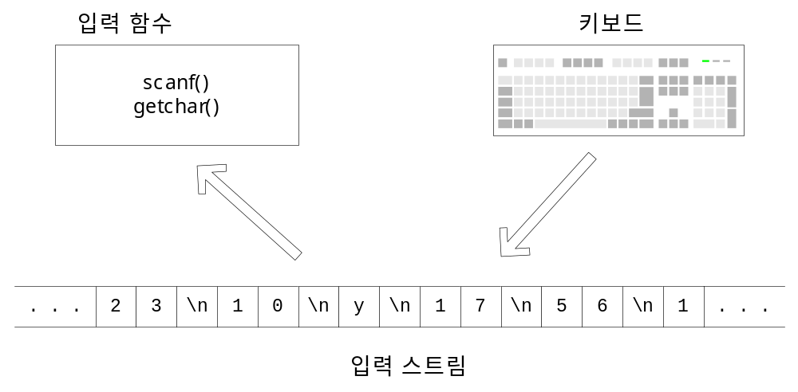
입력
scanf()나 getchar()와 같은 입력 함수는 키보드로부터 입력된 내용을 입력 버퍼(입력 스트림)에서 읽음
80<number>

Slide 81
입력
scanf()
  정수를 읽어 들일 때 정수 앞에 나오는 여백문자들은 무시하고 변환명세에 지정된 형식으로 읽을 수 있는 곳까지만 읽음
getchar()
  입력 버퍼에 있는 여백 문자 여부와 상관 없이 첫 번째 문자를 하나 읽음
  키보드로 입력 받을 경우 원하는 문자인지 확인할 필요가 있음

